Slide 1
МИНИСТЕРСТВО СОЦИАЛЬНОЙ ЗАЩИТЫ
АЛТАЙСКОГО КРАЯ
КГБУСО «Краевой реабилитационный центр для детей и подростков
с ограниченными возможностями «Журавлики»
Дети с ограниченными возможностями: траектория социальной поддержки
(о возможностях получения реабилитационных услуг
в учреждениях системы социальной защиты)
Заместитель директора
КГБУСО «Краевой реабилитационный центр
для детей и подростков с ограниченными возможностями «Журавлики»
Атяшкина Марина Александровна

Slide 2
Инфраструктура учреждений системы социальной защиты
Формы социального обслуживания:
Полустационарная (кабинетная форма, в том числе дистанционные услуги)
22
комплексных центра социального
обслуживания населения
Надомное социальное обслуживание
Выездные формы работы (микрореабилитационный центр)
31
Срочное социальное обслуживание
4
краевых реабилитационных центра
для детей с ограниченными
возможностями
Полустационарная (кабинетная форма)
учреждение социального обслуживания
Дистанционные услуги
Стационарная
Срочное социальное обслуживание
3
социально-реабилитационные центры
для несовершеннолетних
Полустационарная (кабинетная форма)
Стационарная
Срочное социальное обслуживание
1
краевой кризисный центр для женщин
Полустационарная (кабинетная форма)
1
краевой кризисный центр для мужчин
Срочное социальное обслуживание

Slide 3
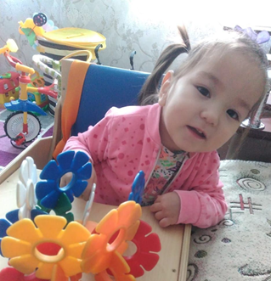
Микрореабилитационный центр
234
центра
500
детей-инвалидов получают услуги ежегодно
33
муниципалитета
Формы реализации:
Выездной
Домашний
Кабинетный

Slide 4
Технология реабилитации детей-инвалидов в условиях семьи
«Домашний микрореабилитационный центр»
География:
Оборудование, предоставляемое семьям:
Города:
Барнаул, Бийск, Славгород, Новоалтайск, Яровое, Рубцовск
Районы:
Быстроистокский, Зональный, Красногорский, Солтонский, Петропавловский, Косихинский, Первомайский районы, ЗАТО Сибирский, Усть-Калманский
оборудование для развития моторики
тренажер-райдер для иппотерапии
реабилитационные костюмы
вертикализаторы
коммуникаторы
балансир

Slide 5
Информационные сервисы для родителей
Диспетчерская служба Алтайского края
+7(3854) 31-04-59
Интернет-портал для родителей (www. step.alregn.ru)
Мобильное приложение для родителей #ШАГНАВСТРЕЧУ официальные аккаунты информационного портала «#шагнавстречу» в социальных сетях (Одноклассники https://ok.ru/group/56881913790536, Вконтакте https://vk.com/public192375214)

Slide 6
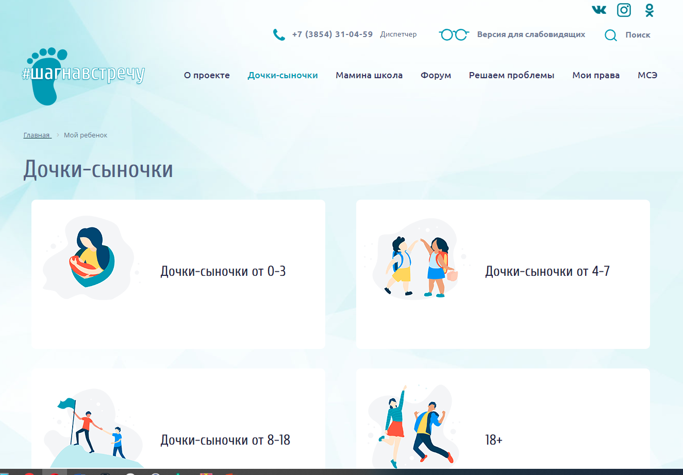
Интернет-портал для родителей (www. step.alregn.ru)

Slide 7
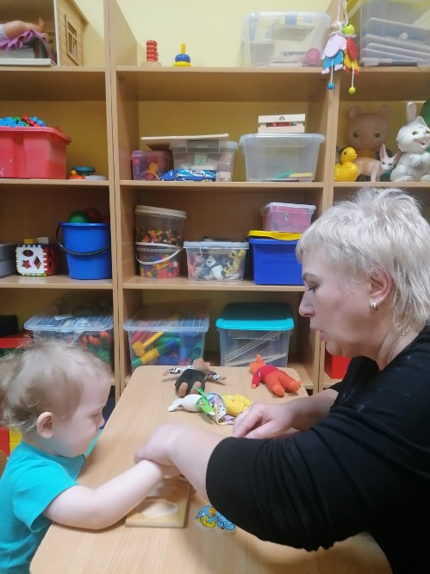
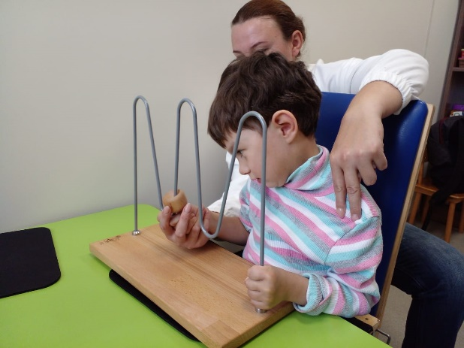
Ранняя помощь – это комплекс услуг, оказываемых на междисциплинарной основе детям раннего возраста и их семьям, направленных на:
содействие физическому и психическому развитию,
их вовлеченность в естественные жизненные ситуации,
формирование позитивного взаимодействия и отношений с родителями,
включение детей в среду сверстников и их интеграцию в общество,
повышение компетентности родителей

Slide 8
Оказание ранней помощи включает в себя:
Для каких детей подходят программы ранней помощи
Для детей от рождения до 3 лет с ограниченными возможностями:
для детей-инвалидов, детей с генетическими заболеваниями,
для детей, которые отстают от норм развития в какой-то из областей жизнедеятельности, имеют стойкие нарушения функций организма (речь, движение, самообслуживание )
или имеют риск появления такового отставания или нарушений функций организма вследствие биологических или социальных факторов
дети, родители которых обеспокоены развитием своего малыша
междисциплинарную оценку развития ребенка,
разработку индивидуальной программы ранней помощи, оказание услуг, пролонгированное консультирование, сопровождение семьи
помощь родителям в освоении различных способов взаимодействия со своим малышом и специфических методов обучения ребенка с целью его оптимального развития
помощь в организации развивающего пространства
подбор и обучение ребёнка различным способам коммуникации

Slide 9
Социальные услуги для детей с ограниченными возможностями
социально-бытовые,
социально-медицинские,
социально-психологические,
социально-педагогические,
социально-коммуникативные,
социально-трудовые,
социально-правовые,
срочные социальные услуги.
Мероприятия по социально-средовой и социально-бытовой реабилитации и абилитации
Групповые и индивидуальные занятия с психологом, логопедом, дефектологом, социальными педагогам, и другое.
Медицинские оздоровительные мероприятия (Массаж, ЛФК, адаптивная физическая культура) и др.

Slide 10
Комплексная реабилитация и абилитация в реабилитационных центрах для детей с ограниченными возможностями
Первичный диагностический прием
Углубленные диагностические мероприятия междисциплинарной командой специалистов, постановка целей и задач реабилитции.
Проведение реабилитационных мероприятий, занятий, медицинских процедур, консультирование родителей.
Повторная диагностика, оценка результатов.
Дальнейшая маршрутизация семьи.
понимается сочетание оптимально подходящих услуг для человека с ограниченными возможностями, включающих в себя комплексные услуги по социально-психологической, социально-педагогической, социально-бытовой, социально-медицинской реабилитации и абилитации.
Курс комплексной реабилитации составляет от 14 до 30 дней.
Формы обслуживания:
стационарная и полустационарная
Этапы (ре)абилитационного процесса:

Slide 11
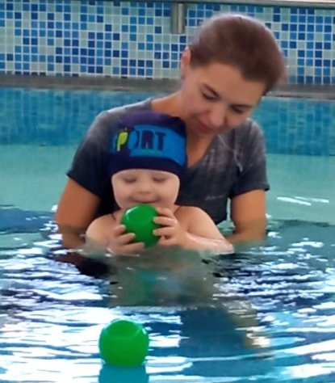
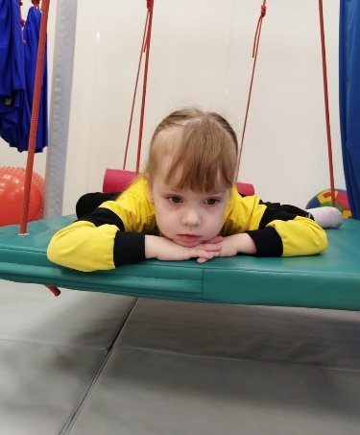
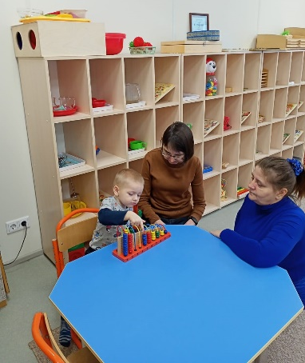
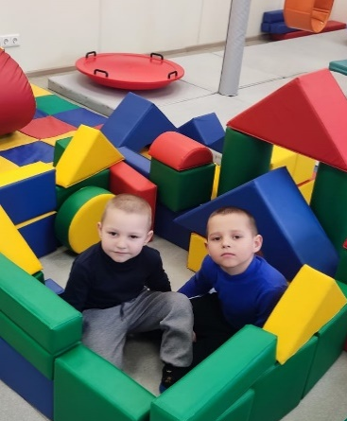
(Ре)абилитационные мероприятия для детей с нарушениями развития в центре «Журавлики»
занятия с психологом, дефектологом, логопедом, музыкальные занятия,
развитие навыков самообслуживания
(занятия в тренировачныхкомнатах: модуль «Кухня», «Гостинная»
монтессори-педагогика
эрготерапия
песочная терапия
занятия с использованием методов сенсорной интеграции
гидрокенезотерапия
бальнеотерапия
ЛФК, массаж

Slide 12
КРАЕВОЙ КРИЗИСНЫЙ ЦЕНТР ДЛЯ МУЖЧИН
Комплекс мер Алтайского края «Безопасное детство» на 2022-2023 годы», направленного на повышение качества оказания помощи детям, пострадавшим от жестокого обращения и преступных посягательств, формирование безопасной среды для развития детей
КРАЕВОЙ КРИЗИСНЫЙ ЦЕНТР ДЛЯ ЖЕНЩИН
«Школа безопасности» способствует формированию и развитию у детей в возрасте от 6-ти до 10-ти лет навыков безопасного поведения в любых опасных ситуациях: в быту, на улице, в школе, в общении с незнакомыми людьми и сети Интернет.
Обучение ребят необходимым навыкам безопасного поведения, осознанно действовать в той или иной обстановке, развитие таких качеств как самостоятельность и ответственность за своё поведение.
Занятия с родителями участников, основной акцент которых направлен на формирование благоприятной семейной среды, гармонизацию детско-родительских отношений, повышение родительских компетенций.
-Социально-психологическая профилактика суицидального и самоповреждающего поведения у несовершеннолетних
-Программы реабилитации детей и женщин, пострадавших от жестокого обращения и насилия
КРАЕВОЙ СОЦИАЛЬНО-РЕАБИЛИТАЦИОННЫЙ ЦЕНТР ДЛЯ НЕСОВЕРШЕННОЛЕТНИХ
Программа «Школа добрых мам и пап» для семей, находящихся в социально-опасном положении – это
курс дистанционных занятий с родителями в целях развития и повышения компетенций в сфере позитивного и ответственного родительства, получения профессиональной помощи в преодолении трудностей в воспитании детей и необходимых навыков неконфликтного и безопасного поведения для дальнейшей трансляции детям. Программа «Школы добрых мам и пап» состоит из трех блоков: «Дошкольное детство», «Младший школьный возраст», «Подростковый возраст», каждый из которых включает серию вебинаров по актуальным вопросам воспитания детей
Оказание социальной помощи несовершеннолетним, их социальная реабилитации и адаптация, с учётом их индивидуальной нуждаемости с целью оптимизации их смысложизненной позиции через реализацию комплекса мероприятий психосоциальной, социально – педагогической, креативно – досуговой деятельности.

Slide 13
Траектория социальной поддержки
Проблема
Семьи, находящееся в трудной жизненной, кризисной ситуации:
Ребенок с ограниченными возможностями (отставание в развитии в какой-либо из областей, например, речь, движение, коммуникация, и др.), в том числе с инвалидностью
Краевые реабилитационные центры
для детей с ограниченными
возможностями (Барнаул, Бийск, пос. Сибирский, пос. Топчихинский район)
Комплексные центры социального
обслуживания населения
Краевой кризисный центр для мужчин
(г. Барнаул)
Краевой кризисный центр для женщин
(г. Барнаул)

Slide 14
Траектория социальной поддержки
Проблема
Семьи, находящееся в трудной жизненной, кризисной ситуации:
Ребенок пострадал от жестокого обращения (буллинга) или был свидетелем жестокого обращения, насильственных действий
Ребенок имеет склонности к суицидальному или самоповреждающему поведению
Ребенок совершил правонарушение
Комплексные центры социального
обслуживания населения
Социально-реабилитационные центры
для несовершеннолетних (Барнаул, Бийск, Алейский район)
Краевой кризисный центр для мужчин (г. Барнаул)
Краевой кризисный центр для женщин
(г. Барнаул)

Slide 15
Обстоятельства, которые ухудшают или могут ухудшить условия жизнедеятельности
заявление от лица законного представителя по установленной форме;
свидетельство о рождении или паспорта (первая страница + прописка) несовершеннолетнего;
СНИЛС несовершеннолетнего;
документ, подтверждающий регистрацию ребенка по месту жительства и (или) пребывания в Алтайском крае (справка ФМС или копия страницы с пропиской паспорта законного представителя);
документ, удостоверяющий личность представителя (копия паспорта);
копия документа(ов), подтверждающего(их) полномочия представителя;
документы, подтверждающие ограничения жизнедеятельности, трудности психологического, педагогического, юридического и иного характера, обусловливающие потребность в предоставлении услуг (например, медицинские справки, справка МСЭ, характеристика из образовательного учреждения о трудностях социальной адаптации, заключение МППК, заключение педагога-психолога, постановление КДНиЗП и т.п.);
инвалидность, обусловливающая нуждаемость в постоянном постороннем уходе;
наличие ребенка с ограниченными возможностями здоровья, испытывающего потребность в социальной адаптации или реабилитации (абилитации);
трудности в социальной адаптации;
внутрисемейный конфликт;
сиротство, безнадзорность, социально опасное положение или жестокое обращение;
психологическое состояние, представляющее угрозу для жизни или здоровья.

Slide 16
Благодарю за внимание!

